Slide 1
PHƯƠNG PHÁP NGHIÊN CỨU KHOA HỌC TRONG TRƯỜNG ĐẠI HỌC
TS. Phạm Thị Hồng Hạnh

Slide 2
GIỚI THIỆU VỀ PPNCKH
1. Nghiên cứu Khoa học (NCKH) là gì?
NCKH là sự tìm kiếm những điều mà khoa học chưa biết: hoặc là phát hiện bản chất sự thật, phát triển nhận thức khoa học về thế giới; hoặc là sáng tạo phương pháp mới và phương tiện kỹ thuật mới để làm biến đổi sự vật phục vụ cho mục tiêu hoạt động của con người.
NCKH Là quá trình áp dụng các ý tưởng, nguyên lý và phương pháp khoa học để tìm ra các kiến thức mới nhằm mô tả, giải thích hay dự báo các sự vật, hiện tượng trong thế giới khách quan.

Slide 3
Mục đích của NCKH không chỉ nhằm vào việc nhận thức thế giới mà còn cải tạo thế giới và một KH đích thực thì luôn vì cuộc sống của con người.
Nghiên cứu khoa học trong giáo dục nhằm:
+ Góp phần xây dựng hệ thống lý luận của KHGD;
+ Góp phần nâng cao hiệu quả, chất lượng GD – ĐT;
+ Góp phần nâng cao trình độ chuyên môn, năng lực cho người nghiên cứu;
+ Góp phần làm cơ sở cho việc hoạch định các chính sách GD.

Slide 4
Đặc điểm NCKH
+ Tính mới ;
+ Tính thông tin;
+ Tính tin cậy;
+ Tính khách quan;
+ Tính mạo hiểm;
+ Tính kinh tế.

Slide 5
Nghiên cứu Khoa học (NCKH) cần con người như thế nào?
  Có kiến thức về lĩnh vực nghiên cứu.
  Có đam mê nghiên cứu, ham thích tìm tòi, khám phá cái mới.
  Có sự khách quan và trung thực về khoa học (đạo đức khoa học).
  Biết cách làm việc độc lập, tập thể và có phương pháp.
  Liên tục rèn luyện năng lực nghiên cứu, có thể từ lúc là sinh viên.

Slide 6
Ai là người nghiên cứu Khoa học?
  Các nhà nghiên cứu ở nhiều lĩnh vực khác nhau ở các Viện, Trung tâm Nghiên cứu.
  Các giáo sư, giảng viên ở các trường Đại học – Cao Đẳng, Trung học Chuyên nghiệp.
  Các chuyên gia ở các cơ quan quản lý Nhà nước.
  Các Công ty, Viện nghiên cứu tư nhân.
  Các Sinh viên ham thích NCKH ở các trường Đại học.

Slide 7
4. Các hình thức tổ chức nghiên cứu?
Khái niệm về Tổ chức nghiên cứu:
  Tổ chức công việc thực hiện nghiên cứu chung;
  Tổ chức công việc thực hiện nghiên cứu cá nhân;
  Quản lý, điều hòa, phối hợp các hoạt động thực hiện nghiên cứu
  Xây dựng các dự án, đề tài NCKH và tìm kiếm cơ quan, cá nhân tài trợ;
  Làm việc với các cơ quan quản lý, tài trợ.

Slide 8
4. Các hình thức tổ chức nghiên cứu?
Khái niệm về loại hình nghiên cứu:
  Đề tài;
  Dự án;
  Chương trình;
  Đề án.

Slide 9
a. Đề tài nghiên cứu
Là một hình thức tổ chức NCKH; có một nhiệm vụ nghiên cứu; do một cá nhân hay một nhóm người thực hiện.
Nhằm vào: trả lời những câu hỏi mang tính học thuật hoặc thực tiễn; làm hoàn thiện và phong phú thêm các tri thức khoa học; đưa ra các câu trả lời để giải quyết thực tiễn.
Đề tài nghiên cứu khoa học là một nghiên cứu cụ thể có mục tiêu, nội dung, phương pháp rõ ràng nhằm tạo ra các kết quả mới đáp ứng yêu cầu của thực tiễn sản xuất hoặc làm luận cứ xây dựng chính sách hay cơ sở cho các nghiên cứu tiếp theo.

Slide 10
Ví dụ về Đề tài nghiên cứu
Tình trạng nghèo đói ở Việt Nam: thực trạng và giải pháp.
Tìm hiểu các khó khăn về hoạt động xuất nhập khẩu lương thực – thực phẩm của Việt Nam khi gia nhập WTO.
Tìm hiểu nhu cầu và sự chọn lựa của khách hàng đối với sản phẩm sữa.
Quan hệ hợp tác kinh tế của Việt Nam với Trung Quốc (Nhật Bản, Hoa Kỳ, EU…).
Nhóm đề tài KC01 – Lĩnh vực công nghệ thông tin và truyền thông.

Slide 11
b. Dự án khoa học
Là một loại đề tài được thực hiện nhằm mục đích ứng dụng, có xác định cụ thể về hiệu quả kinh tế - xã hội.
Dự án có tính ứng dụng cao, có ràng buộc thời gian và nguồn lực.
Dự án sản xuất thử nghiệm là hoạt động ứng dụng kết quả triển khai thực nghiệm để sản xuất thử ở quy mô nhỏ nhằm hoàn thiện công nghệ mới, sản phẩm mới trước khi đưa vào sản xuất và đời sống.

Slide 12
Ví dụ về Dự án khoa học
Dự án phát triển giống cây cao su giai đoạn 2006-2010.
Dự án cải thiện công nghệ nuôi trồng nấm Linh Chi.
Dự án Xây dựng thí điểm mô hình phát triển nông thôn mới.

Slide 13
c. Chương trình khoa học
Là một tập hợp các đề tài/dự án có cùng mục đích xác định.
Các đề tài dự án trực thuộc chương trình mang tính độc lập một cách tương đối.
Các nội dung trong chương trình có tính đồng bộ, hỗ trợ lẫn nhau.
Một nhóm các dự án, đề tài được quản lý một cách phối hợp và nhằm đạt được một số mục tiêu chung (mục tiêu chương trình) đã định ra trước.

Slide 14
Ví dụ về Chương trình khoa học
Nghiên cứu, phát triển và ứng dụng công nghệ thông tin và truyền thông” M. số: KC.01/06-10.
Những vấn đề cơ bản của phát triển kinh tế Việt Nam đến năm 2020”. M. số: KX.01/06-10
Xây dựng con người và phát triển văn hoá Việt Nam trong tiến trình đổi mới và hội nhập quốc tế”. M. số: KX.03/06-10.

Slide 15
d. Đề án khoa học
Là một loại văn kiện được xây dựng để trình cấp quản lý cao hơn hoặc gửi cho cơ quan tài trợ.
Nhằm đề xuất xin thực hiện một công việc nào đó: thành lập một tổ chức, tài trợ cho một hoạt động…
Các chương trình, đề tài, dự án được đề xuất trong đề án.

Slide 16
CÁC LOẠI HÌNH VÀ TƯ DUY NGHIÊN CỨU KHOA HỌC

Slide 17
Căn cứ hình thành chương trình, đề tài, dự án
  Chiến lược, Chương trình mục tiêu, Chương trình hành động và kế hoạch phát triển của từng ngành, lĩnh vực;
  Đề xuất của các tổ chức quản lý, nhà tài trợ;
  Đề xuất của Cục chuyên ngành, doanh nghiệp, địa phương, đơn vị nghiên cứu, đào tạo, tổ chức và cá nhân, Hiệp hội và các Hội khoa học, các Hội đồng Khoa học;
  Đề xuất cá nhân.

Slide 18
Các loại hình NCKH
  Có nhiều cách phân loại. Có thể chia làm 2 loại:
    Nghiên cứu thực nghiệm: liên quan đến các hoạt động của đời sống thực tế.
    Nghiên cứu lý thuyết: thông qua sách vở, tài liệu, các học thuyết và tư tưởng.
    Thông thường một nghiên cứu sẽ liên quan đến cả 2 khía cạnh lý thuyết và thực nghiệm..

Slide 19
Các loại hình NCKH
Nghiên cứu thực nghiệm
Có 2 loại:
  Nghiên cứu hiện tượng thực tế (thông qua khảo sát thực tế).
  Nghiên cứu hiện tượng trong điều kiện có kiểm soát (thông qua thí nghiệm).

Slide 20
Các loại hình NCKH
Nghiên cứu lý thuyết
Có 2 loại:
  Nghiên cứu lý thuyết thuần túy: nghiên cứu để bác bỏ, ủng hộ, hay làm rõ một quan điểm/lập luận lý thuyết nào đó.
  Nghiên cứu lý thuyết ứng dụng: lý thuyết là cơ sở cho hành động. Giúp tìm hiểu các lý thuyết được áp dụng như thế nào trong thực tế, các lý thuyết có ích như thế nào...

Slide 21
Cách phân loại nghiên cứu khác:
  Nghiên cứu quá trình: tìm hiểu lịch sử của một sự vật hiện tượng hoặc con người.
  Nghiên cứu mô tả: tìm hiểu bản chất của sự vật hiện tượng.
  Nghiên cứu so sánh: tìm hiểu điểm tương đồng và khác biệt, ví dụ giữa các doanh nghiệp, thể chế, phương pháp, hành vi và thái độ...

Slide 22
Phân loại
Nghiên cứu khoa học
Phân loại theo chức năng:
- Nghiên cứu mô tả: Hiện trạng
- Nghiên cứu giải thích: Nguyên nhân
- Nghiên cứu giải pháp: Giải pháp
- Nghiên cứu dự báo: Nhìn trước

Slide 23
Nghiên cứu và Triển khai
Nghiên cứu và Triển khai
(viết tắt là R&D)
Nghiên cứu cơ bản:
Nghiên cứu ứng dụng
Triển khai

Slide 24
Hoạt động R&D theo khái niệm của UNESCO (1)
FR | AR | D
R &
R | Nghiên cứu, trong đó:
FR | Nghiên cứu cơ bản
AR | Nghiên cứu ứng dụng
D | Triển khai (Thuật ngữ của Tạ Quang Bửu, nguyên Tổng Thư ký, Phó chủ nhiệm Uỷ ban Khoa học Nhà nước)

Slide 25
Hoạt động R&D theo khái niệm của UNESCO (2)
LOẠI HÌNH NGHIÊN CỨU |  | SẢN PHẨM
R & | Nghiên cứu cơ bản | Lý thuyết
 | Nghiên cứu ứng dụng | Vận dụng lý thuyết để mô tả, giải thích , dự báo, đề xuất giải pháp
D | Triển khai | Prototype (vật mẫu), pilot và làm thử loạt đầu (série 0)

Slide 26
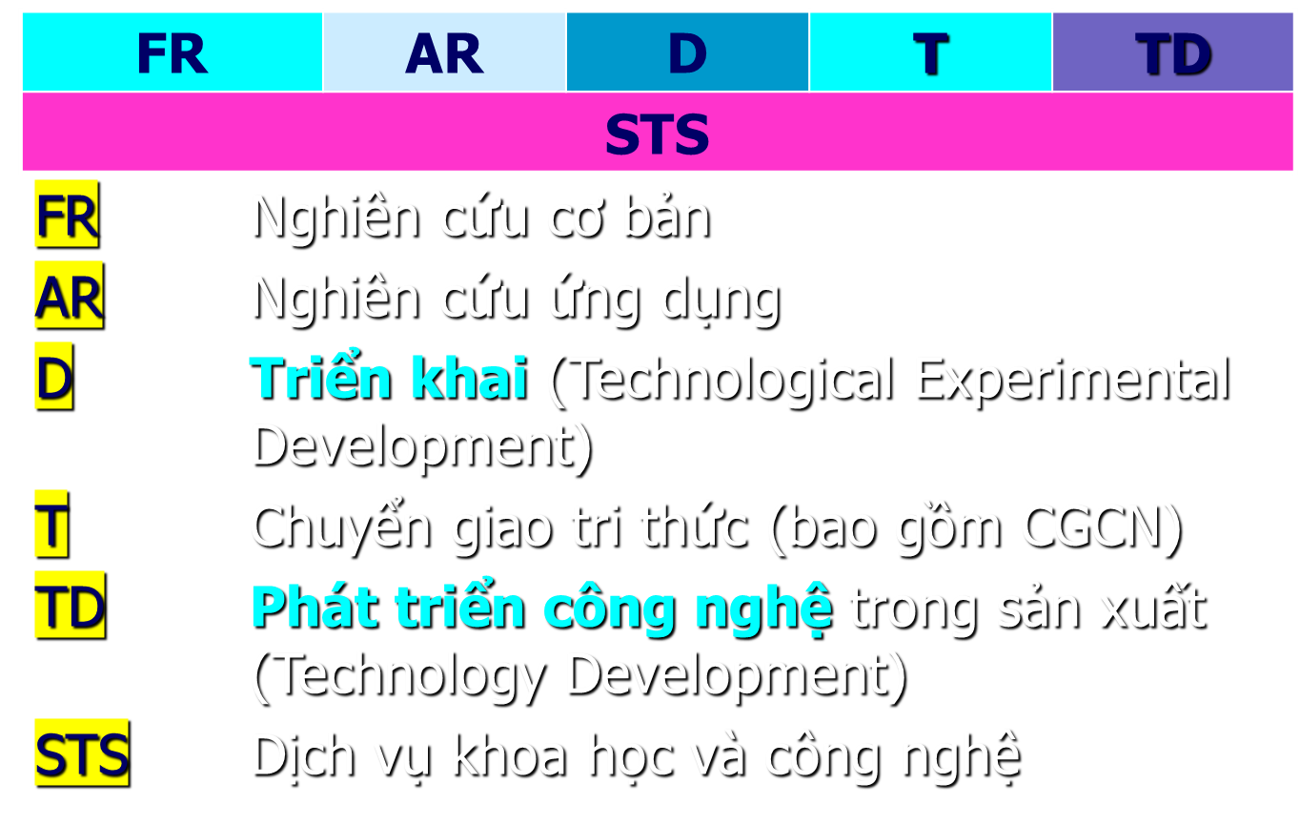
Hoạt động KH&CN theo khái niệm của UNESCO (1)

Slide 27
Sản phẩm nghiên cứu khoa học
Nghiên cứu cơ bản:
Khám phá quy luật & tạo ra các lý thuyết
Nghiên cứu ứng dụng:
Vận dụng lý thuyết để mô tả, giải thích, dự báo và đề xuất các giải pháp
Triển khai (Technological Experimental Development; gọi tắt là Development; tiếng Nga là Razrabotka, chứ không là Razvitije):
- Chế tác Vật mẫu : Làm Prototype
- Làm Pilot: tạo công nghệ để sản xuất với Prototype
- Sản xuất loạt nhỏ (Série 0) để khẳng định độ tin cậy

Slide 28

Một số thành tựu có tên gọi riêng
Phát hiện (Discovery), nhận ra cái vốn có:
Quy luật xã hội. Quy luật giá trị thặng dư
Vật thể / trường. Nguyên tố radium; Từ trường
Hiện tượng. Trái đất quay quanh mặt trời.
Phát minh (Discovery), nhận ra cái vốn có:
Quy luật tự nhiên. Định luật vạn vật hấp dẫn.
Sáng chế (Invention), tạo ra cái chưa từng có:
mới về nguyên lý kỹ thuật và có thể áp dụng được. Máy hơi nước; Điện thoại.*

Slide 29
Các loại đề tài
 Đề tài
Nghiên cứu mang tính học thuật là chủ yếu
 Dự án
Đề tài áp dụng với thời hạn, địa điểm ấn định
 Chương trình
Đề tài lớn, gồm một số đề tài, dự án.
 Đề án
Nghiên cứu nhằm đề xuất một đề tài, dự án, chương trình

Slide 30
3 Phương pháp lập luận
DIỄN DỊCH | từ cái chung → đến riêng
QUY NẠP | từ cái riêng → đến chung
LOẠI SUY | từ cái riêng → đến riêng

Slide 31
Các phương pháp tư duy KH
  Có nhiều phương pháp tư duy khoa học, trong đó, hai phương pháp (cách tiếp cận) chủ yếu là:
    Phương pháp diễn dịch (deductive method) và
    Phương pháp quy nạp (inductive method).

Slide 32
Phương pháp diễn dịch
  Phương pháp diễn dịch liên quan đến các bước tư duy sau:
    Phát biểu một giả thiết (dựa trên lý thuyết hay tổng quan nghiên cứu).
    Thu thập dữ liệu để kiểm định giả thiết.
    Ra quyết định chấp nhận hay bác bỏ giả thiết.

Slide 33
Phương pháp quy nạp
Phương pháp quy nạp có ba bước tư duy:
  Quan sát thế giới thực.
  Tìm kiếm một mẫu hình để quan sát.
  Tổng quát hóa về những vấn đề đang xảy ra.

Slide 34
Trên thực tế, ứng dụng khoa học bao gồm cả hai cách tiếp cận quy nạp và diễn dịch.
Phương pháp quy nạp đi theo hướng từ dưới lên (bottom up) rất phù hợp để xây dựng các lý thuyết và giả thiết;
Phương pháp diễn dịch đi theo hướng từ trên xuống (top down) rất hữu ích để kiểm định các lý thuyết và giả thiết.

Slide 35
Phương pháp diễn dịch: mục đích là đi đến kết luận. Kết luận nhất thiết phải đi theo các lý do cho trước.
Các lý do này dẫn đến kết luận và thể hiện qua các minh chứng cụ thể.
Để một suy luận mang tính diễn dịch là đúng, nó phải
đúng và hợp lệ:
  Tiền đề (lý do) cho trước đối với một kết luận phải đúng với thế giới thực (đúng).
  Kết luận nhất thiết phải đi theo tiền đề (hợp lệ).

Slide 36
Ví dụ về diễn dịch:
  Việc phỏng vấn các hộ gia đình trong khu phố cổ là khó khăn và tốn kém (Tiền đề 1)
  Cuộc điều tra này liên quan đến nhiều hộ gia đình trong khu phố cổ (Tiền đề 2)
  Việc phỏng vấn trong cuộc điều tra này là khó khăn và tốn kém (Kết luận)

Slide 37
Trong quy nạp, không có các mối quan hệ chặt chẽ giữa các lý do và kết quả.
Trong quy nạp, ta rút ra một kết luận từ một hoặc hơn các chứng cứ cụ thể.
Các kết luận này giải thích thực tế, và thực tế ủng hộ các kết luận này.

Slide 38
Ví dụ về quy nạp:
  Một công ty tăng khoản tiền dành cho chiến dịch khuyến mại nhưng doanh thu vẫn không tăng (thực tế). Tại sao doanh thu không tăng? Kết luận là chiến dịch khuyến mại được thực hiện một cách tệ hại.
  Các giải thích có thể là:
    Các nhà bán lẻ không có đủ kho trữ hàng.
    Một cuộc đ.nh công xảy ra.
    Một cơn bão cấp 8 xảy ra.

Slide 39
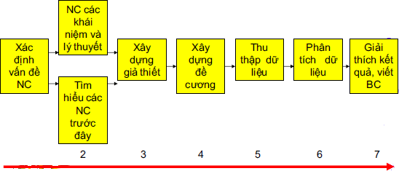
BÀI 1.GIỚI THIỆU VỀ PPNCKH
8. Quy trình NCKH
Quy trình nghiên cứu bao gồm một loạt các bước cần thiết để thực hiện một nghiên cứu.
PP nghiên cứu

Slide 40
Viết công trình khoa học
 Bài báo khoa học
 Báo cáo khoa học
 Chuyên khảo khoa học

Slide 41
Viết báo khoa học
5 LOẠI BÀI BÁO | Vấn đề | Luận điểm | Luận cứ | Phương pháp
Công bố ý tưởng khoa học | x | x | o | o
Công bố kết quả nghiên cứu | (x) | (x) | x | x
Đề dẫn thảo luận khoa học | x | (x) | o | o
Tham luận khoa học | (x) | (x) | x | x
Thông báo khoa học | o | o | o | o

Slide 42
Trình tự
Nghiên cứu Khoa học

Slide 43
Bản chất của
Nghiên cứu khoa học
Tư tưởng chủ đạo: Hình thành & Chứng minh “Luận điểm Khoa học”

Slide 44
Trình tự chung
BƯỚC I | LỰA CHỌN ĐỀ TÀI KHOA HỌC
BƯỚC II | HÌNH THÀNH LUẬN ĐIỂM KHOA HỌC
BƯỚC III | CHỨNG MINH LUẬN ĐIỂM KHOA HỌC
BƯỚC IV | TRÌNH BÀY LUẬN ĐIỂM KHOA HỌC

Slide 45
Trình tự
Nghiên cứu Khoa học

Slide 46
Chương 2. PP NCKH
Đối tượng phạm vi và ý nghĩa của NCKH
Các chức năng và đặc điểm của NCKH
PP NC thực tiễn
PP NC lý thuyết
PP NC phi thực nghiệm
PP tính toán trong NCKH

Slide 47
Phương pháp nghiên cứu lý thuyết
Được sử dụng rộng rãi các lĩnh vực
  Nghiên cứu tư liệu
  Xây dựng khái niệm, phạm trù
  Thực hiện các phán đoán, suy luận
Không có bất cứ quan sát hoặc thực nghiệm nào được tiến hành

Slide 48
Phương pháp nghiên cứu thực nghiệm
Thực hiện những thí nghiệm trong điều kiện các thông số thay đổi có chủ định
Có thể thực hiện trên mô hình do người nghiên cứu tạo ra
Nghiên cứu thực nghiệm áp dụng phổ biến không những trong khoa học tự nhiên, khoa học kỹ thuật và công nghệ, y học, mà cả trong khoa học xã hội và các lĩnh vực khoa học khác

Slide 49
Phương pháp nghiên cứu phi thực nghiệm
Là phương pháp nghiên cứu dựa trên sự quan sát, quan trắc những sự kiện đã hoặc đang tồn tại,
Thu thập những số liệu thống kê đã tích lũy. trên cơ sở đó phát hiện qui luật của sự vật hoặc hiện tượng.
Người nghiên cứu chỉ quan sát, không có bất cứ sự can thiệp nào gây biến đổi trạng thái của đối tượng nghiên cứu

Slide 50
Phương pháp tính toán trong NCKH
PHÂN TÍCH ĐỊNH TÍNH
Mục đích của phân tích
Diễn giải phương pháp định tính

Slide 51
PHÂN TÍCH ĐỊNH LƯỢNG
Diễn giải bằng việc lập bảng số liệu
Diễn giải bằng việc phân tích một biến
Diễn giải bằng phân tích số trung vị
Diễn giải bằng phân tích khoảng biến thiên R
Diễn giải bằng phân tích phương sai.
Diễn giải bằng phương pháp phân tích độ lệch chuẩn
Diễn giải bằng phương pháp kiểm định giả thuyết
Lập bảng chéo trong phân tích số liệu
Diễn giải bằng phân tích hồi quy tuyến tính giản đơn
Diễn giải bằng phân tích hồi quy tương quan bội
Diễn giải bằng phân tích các biến ảo trong phân tích hồi quy
Phân tích theo phương pháp biểu diễn bằng đồ hoạ

Slide 52
Phương pháp
Thu thập thông tin

Slide 53
Khái niệm thu thập thông tin
Khái niệm:
Nghiên cứu khoa học là quá trình thu thập và chế biến thông tin
Thông tin vừa là ”nguyên liệu”, vừa là “sản phẩm” của nghiên cứu khoa học

Slide 54
Mục đích thu thập thông tin
Xác nhận lý do nghiên cứu
Tìm hiểu lịch sử nghiên cứu
Xác định mục tiêu nghiên cứu
Phát hiện vấn đề nghiên cứu
Đặt giả thuyết nghiên cứu
Để tìm kiếm, phát hiện,chứng minh luận cứ
Cuối cùng để chứng minh giả thuyết

Slide 55
Quá trình thu thập thông tin:
Chọn phương pháp tiếp cận
Thu thập thông tin
Xử lý thông tin
Thực hiện các phép suy luận logic

Slide 56
Liên hệ logic của các bước:
1. Hình thành luận điểm khoa học:
Sự kiện  Vấn đề  Giả thuyết
2. Chứng minh luận điểm khoa học
 Tiếp cận (Khảo hướng),
 Thu thập thông tin
 Xử lý thông tin
 Suy luận
 Đưa ra kết luận của nghiên cứu

Slide 57
Các phương pháp thu thập thông tin
 Nghiên cứu tài liệu
 Phi thực nghiệm
 Thực nghiệm
 Trắc nghiệm / thử nghiệm

Slide 58
Các phương pháp thu thập thông tin
Các phương pháp | Gây biến đổi trạng thái | Gây biến đổi môi trường
Nghiên cứu tài liệu | Không | Không
Phi thực nghiệm | Không | Không
Thực nghiệm | Có | Có
Trắc nghiệm | Không | Có

Slide 59
Phương pháp
Tiếp cận

Slide 60
Phương pháp tiếp cận
Khái niệm:
Tiếp cận = Approach (E) / Approche (F)
Từ điển Oxford (1994): A way of dealing with person or thing
Từ điển Le Petit Larousse (2002): Manière d’ aborder un sujet
Mục đích tiếp cận:
Để thu thập thông tin

Slide 61
Các phương pháp tiếp cận
TIẾP CẬN | KẾT LUẬN
Nội quan / Ngoại quan | Nội quan
Lịch sử / Logic | Logic
Hệ thống / Cấu trúc | Hệ thống
Phân tích / Tổng hợp | Tổng hợp
Cá biệt / So sánh | Cá biệt
Từ dưới / Từ trên | Từ trên
Định lượng/Định tính | Định tính

Slide 62
Nội quan / Ngoại quan
Khái niệm:
Nội quan: Từ mình suy ra
Ngoại quan: Từ khách quan xem xét lại luận điểm của mình

Slide 63
Nội quan / Ngoại quan
Claude Bernard:
Không có nội quan thì không có bất cứ nghiên cứu nào được bắt đầu
Nhưng chỉ với nội quan thì không có bất cứ nghiên cứu nào được kết thúc

Slide 64
Phương pháp
Nghiên cứu tài liệu

Slide 65
Phương pháp nghiên cứu tài liệu
Mục đích nghiên cứu tài liệu: Kế thừa lý thuyết và kinh nghiệm
Nghiên cứu tài liệu của đồng nghiệp
Nghiên cứu tài liệu nội bộ của ta: Tổng kết kinh nghiệm
Các bước tiến hành của PP nghiên cứu tài liệu
  Thu thập tài liệu
  Phân tích tài liệu
  Tổng hợp tài liệu

Slide 66
Thu thập tài liệu
Nguồn tài liệu
Tài liệu khoa học trong ngành
Tài liệu khoa học ngoài ngành
Tài liệu truyền thông đại chúng
Cấp tài liệu
Tài liệu cấp I (tài liệu sơ cấp)
Tài liệu cấp II, III,… (tài liệu thứ cấp)

Slide 67
Phân tích tài liệu (1)
Phân tích theo cấp tài liệu
Tài liệu cấp I (nguyên gốc của tác giả)
Tài liệu cấp II, III,… (xử lý từ tài liệu cấp trên)
Phân tích tài liệu theo chuyên môn
Tài liệu chuyên môn trong/ngoài ngành
Tài liệu chuyên môn trong/ngoài nước
Tài liệu truyền thông đại chúng

Slide 68
Phân tích tài liệu (2)
Phân tích tài liệu theo tác giả:
Tác giả trong/ngoài ngành
Tác giả trong/ngoài cuộc
Tác giả trong/ngoài nước
Tác giả đương thời / hậu thế so với thời điểm phát sinh sự kiện

Slide 69
Phân tích tài liệu (3)
Phân tích tài liệu theo nội dung:
Đúng / Sai
Thật / Giả
Đủ / Thiếu
Xác thực / Méo mó / Gian lận
Đã xử lý / Tài liệu thô chưa qua xử lý

Slide 70
Phân tích tài liệu (4)
Phân tích cấu trúc logic của tài liệu
Luận điểm (Luận đề): (Mạnh/Yếu)
(Tác giả muốn chứng minh điều gì?)
Luận cứ (Bằng chứng): (Mạnh/Yếu)
(Tác giả lấy cái gì để chứng minh?)
Phương pháp (Luận chứng):
(Tác giả chứng minh bằng cách nào?)
(Mạnh/Yếu)

Slide 71
Tổng hợp tài liệu (1)
Chỉnh lý tài liệu
Thiếu: bổ túc
Méo mó / Gian lận: chỉnh lý
Sai: Phân tích phương pháp
Sắp xếp tài liệu
Đồng đại: Nhận dạng tương quan
Lịch đại: Nhận dạng động thái
Nhân quả: Nhận dạng tương tác.

Slide 72
Tổng hợp tài liệu (2)
Nhận dạng các liên hệ:
Liên hệ so sánh tương quan
Liên hệ đẳng cấp
Liên hệ động thái
Liên hệ nhân quả

Slide 73
Tổng hợp tài liệu (3)
Xử lý kết quả phân tích cấu trúc logic:
Cái mạnh được sử dụng để làm:
  Luận cứ (để chứng minh luận điểm của ta)
  Phương pháp (để chứng minh luận điểm của ta)
Cái yếu được sử dụng để:
  Nhận dạng Vấn đề mới (cho đề tài của ta)
  Xây dựng Luận điểm mới (cho đề tài của ta)

Slide 74
Phương pháp
Phi thực nghiệm

Slide 75
Các phương pháp phi thực nghiệm
○ Quan sát
○ Phỏng vấn
○ Hội nghị / Hội đồng
○ Điều tra chọn mẫu

Slide 76
Phương pháp
Quan sát

Slide 77
Phân loại quan sát
Phân loại quan sát:
Theo quan hệ với đối tượng bị quan sát:
Quan sát khách quan
Quan sát có tham dự / Nghiên cứu tham dự
Theo tổ chức quan sát
Quan sát định kỳ
Quan sát chu kỳ
Quan sát bất thường

Slide 78
Phương tiện quan sát
  - Quan sát bằng trực tiếp nghe / nhìn
  - Quan sát bằng
  phương tiện nghe nhìn
  - Quan sát bằng
  phương tiện đo lường

Slide 79
Phương pháp
Phỏng vấn

Slide 80
Phỏng vấn (1)
Khái niệm:
Phỏng vấn là quan sát gián tiếp
Điều kiện thành công của phỏng vấn
  Thiết kế bộ câu hỏi để phỏng vấn
  Lựa chọn và phân tích đối tác

Slide 81
Phỏng vấn (2)
Các hình thức phỏng vấn:
Trò chuyện (thuật ngữ được sử dụng trong nghiên cứu giáo dục học)
Phỏng vấn chính thức
Phỏng vấn ngẫu nhiên
Phỏng vấn sâu
Người nghiên cứu có thể ghi âm cuộc phỏng vấn, nhưng phải có sự thỏa thuận và xin phép đối tác trước khi tiến hành phỏng vấn

Slide 82
Phương pháp
Hội nghị

Slide 83
Phương pháp hội nghị (1)
Bản chất:
Đưa câu hỏi cho một nhóm chuyên gia thảo luận
Hình thức
Các loại hội nghị khoa học

Slide 84
Phương pháp hội nghị (2)
Ưu điểm:
Được nghe ý kiến tranh luận
Nhược điểm:
Quan điểm cá nhân chuyên gia dễ bị chi phối bởi những người:
- có tài hùng biện
- có tài ngụy biện
- có uy tín khoa học
- có địa vị xã hội cao

Slide 85
Tấn công não và Delphi
Tấn công não (Brainstorming):
Khai thác triệt để “não” chuyên gia bằng cách:
Nêu câu hỏi
Hạn chế thời gian trả lời hoặc số chữ viết
Chống “nhiễu” để chuyên gia được tự do tư tưởng
Phương pháp Delphi:
Chia nhóm chuyên gia thành các nhóm nhỏ
Kết quả tấn công não nhóm này được xử lý để nêu câu hỏi cho nhóm sau

Slide 86
Các loại hội nghị khoa học
Tọa đàm | 5 - 10 người; 1,5 – 2 ngày
Bàn tròn | 5 - 10 người; 1,5 – 2 ngày
Seminar | 15 - 20 người; 1,5 – 2 ngày
Symposium | 15 - 20 người; 1,5 – 2 ngày
Workshop | 20 - trăm người; tuần / tháng
Conference | 50 - ngàn người; 1,5 – 5 ngày
Congress | Hàng ngàn người; 1,5 – 5 ngày

Slide 87
Kỷ yếu hội nghị khoa học
Bìa chính / Bìa lót / Bìa phụ
Thông tin về xuất xứ hội nghị
Chương trình của hội nghị
Bài phát biểu của chính giới
Các tham luận khoa học
Biên bản và tài liệu kết thúc hội nghị
Danh sách và địa chỉ các đại biểu

Slide 88
Phương pháp
Điều tra chọn mẫu

Slide 89
Điều tra chọn mẫu (1)
Các công việc cần làm:
Nhận dạng vấn đề (đặt câu hỏi) điều tra
Đặt giả thuyết điều tra
Xây dựng bảng câu hỏi
Chọn mẫu điều tra
Chọn kỹ thuật điều tra
Chọn phương pháp xử lý kết quả điều tra

Slide 90
Điều tra chọn mẫu (2)
Nguyên tắc xây dựng bảng câu hỏi:
Cần đưa những câu hỏi một nghĩa
Nên hỏi vào việc làm của đối tác
Không yêu cầu đối tác đánh giá
“Nhân viên ở đây có yên tâm công tác không?”
Tránh đụng những chủ đề nhạy cảm
“Ông/Bà đã bị can án bao giờ chưa?”

Slide 91
Điều tra chọn mẫu (3)
Nguyên tắc chọn mẫu:
Mẫu quá lớn: chi phí lớn
Mẫu quá nhỏ : Thiếu tin cậy.
Mẫu phải được chọn ngẫu nhiên, theo đúng chỉ dẫn về phương pháp:
- Ngẫu nhiên / Ngẫu nhiên hệ thống
- Ngẫu nhiên hệ thống phân tầng
- v.v...

Slide 92
Điều tra chọn mẫu (4)
Xử lý kết quả điều tra:
Mẫu nhỏ nên xử lý tay
Mẫu lớn xử lý trên máy với phần mềm SPSS (Statistic Package for Social Studies)

Slide 93
Ví dụ: Xây dựng bảng hỏi gián tiếp
Ví dụ: Tìm hiểu trách nhiệm các cơ quan hữu quan trong việc đưa nội dung giáo dục môi trường vào nhà trường
Câu hỏi: Thày/Cô biết chủ trương giáo dục môi trường bằng con đường nào:
Nghe nói
Qua các phương tiện truyền thông đại chúng
Dự hội nghị tập huấn
Nhận một văn bản theo kênh chính thức
Con đường khác

Slide 94
Phương pháp
Thực nghiệm

Slide 95
Các phương pháp thực nghiệm
○ Thử và sai
○ Heuristic (Phân đoạn)
○ Tương tự

Slide 96
Phương pháp
Thực nghiệm
Thử và Sai

Slide 97
Thử và sai (1)
Bản chất:
Thực nghiệm đồng thời trên một hệ thống đa mục tiêu
Lặp lại một kiểu thực nghiệm: thử -̣ sai; lại thử -̣ lại sai ..., cho đến khi hoàn toàn đúng hoặc hoàn toàn sai so với giả thuyết thực nghiệm.

Slide 98
Thử và sai (2)
Nhược điểm:
Mò mẫm lặp lại các thực nghiệm giống hệt nhau
Nhiều rủi ro; Tốn kém, nhất là thử và sai trong các thực nghiệm xã hội

Slide 99
Phương pháp
Thực nghiệm Phân đoạn
(Heuristic)

Slide 100
Heuristic
Bản chất:
Thử và sai theo nhiều bước.
Mỗi bước chỉ thử và sai 1 mục tiêu
Thực hiện:
Phân chia hệ thực nghiệm đa mục tiêu thành các hệ đơn mục tiêu
Xác lập thêm điều kiện để thử và sai trên các hệ đơn mục tiêu

Slide 101
Phương pháp
Thực nghiệm
Mô hình

Slide 102
Tương tự (1)
Bản chất:
Dùng mô hình thực nghiệm thay thế việc thực nghiệm trên đối tượng thực
(vì khó khăn về kỹ thuật, nguy hiểm, độc hại, và những nguyên nhân bất khả kháng khác)

Slide 103
Tương tự (2)
Điều kiện thực nghiệm tương tự:
Giữa mô hình và đối tượng thực phải có:
Tính đẳng cấu (isomorphism), nghĩa là giống nhau trên những liên hệ căn bản nhất.
Đẳng cấu lý tưởng sẽ tiến tới tính đồng cấu (homomorphism)

Slide 104
Tương tự (3)
Các loại mô hình:
Mô hình toán
Mô hình vật lý
Mô hình sinh học
Mô hình sinh thái
Mô hình xã hội

Slide 105
Chương 3. Nội dung NCKH
Đề cương nghiên cứu
  Lý do chọn
  Mục đích
  Khách thể và đối tượng nghiên cứu
  Giả thuyết
  Nhiệm vụ
  Giới hạn đề tài
  Luận điểm bảo vệ
  Tính mới của đề tài
  Phương pháp luận và phương pháp nghiên cứu
  Dàn ý nội dung công trình
  Tài liệu tham khảo

Slide 106
Tên đề tài:
  Nên ngắn gọn (không quá 20 từ).
  Nên mô tả rõ ràng về nội dung nghiên cứu, đối tượng tham gia và tác động được thực hiện.
  Có thể viết dưới dạng câu hỏi hoặc câu khẳng định
  Cần được chỉnh sửa nhiều lần trong quá trình nghiên cứu.
  Ví dụ 1: Nâng cao kết quả học tập môn Toán của HS lớp 2 thông qua sử dụng PP trò chơi học tập. (Trường X…) .
  hoặc Sử dụng PP trò chơi có nâng cao kết quả học môn Toán của HS lớp 2 (trường X…) không ?

Slide 107
Ví dụ 2
Nâng cao số lượng và chất lượng sáng kiến kinh nghiệm của GV THPT tỉnh A thông qua việc bồi dưỡng quy trình nghiên cứu KHSPƯD.
Hoặc: Bồi dưỡng quy trình nghiên cứu KHSPƯD có nâng cao số lượng và chất lượng sáng kiến kinh nghiệm của GV THPT tỉnh A không ?

Slide 108
Tên tác giả & tổ chức
  Trong trường hợp có hai tác giả trở lên, liệt kê tên trưởng nhóm trước.
  Nếu các tác giả thuộc nhiều trường, tên các tác giả cùng trường được đặt cạnh nhau.

Slide 109
Tóm tắt
  Tóm tắt nghiên cứu trong phạm vi 150-200 từ
  nhằm giúp người đọc hiểu biết sơ lược về đề tài.
  Sử dụng từ 1 đến 3 câu để tóm tắt mỗi phần sau:
    Mục đích
    Quy trình nghiên cứu
    Kết quả

Slide 110
Giới thiệu
  Nêu tóm tắt lý do thực hiện nghiên cứu.
  Trích dẫn một số công trình gần đây có liên quan đã được các GV/CBQLGD hoặc các nhà nghiên cứu khác thực hiện.
  Nêu rõ các vấn đề nghiên cứu và giả thuyết nghiên cứu.

Slide 111
Phương pháp
Mô tả khách thể nghiên cứu, thiết kế, các phép đo, quy trình và các kỹ thuật phân tích dữ liệu được thực hiện trong nghiên cứu.
a. Khách thể nghiên cứu
Mô tả thông tin cơ sở về các đối tượng tham gia trong nhóm thực nghiệm và nhóm đối chứng về: giới, thành tích hoặc trình độ, thái độ và các hành vi có liên quan đến vấn đề nghiên cứu.

Slide 112
b. Thiết kế
    Mô tả mẫu nghiên cứu theo dạng
    thiết kế đã chọn
    Sử dụng các loại hình kiểm tra.
    Sử dụng các phép kiểm chứng.
    Nên mô tả thiết kế dưới dạng khung:
VD: Thiết kế kiểm tra trước và sau tác động
với các nhóm được phân chia ngẫu nhiên:
Nhóm | KT trước | Tác động | KT sau
N1 | O1 | X | O3
N2 | O2 | --- | O4

Slide 113
c. Quy trình nghiên cứu
Mô tả chi tiết tác động được thực hiện trong nghiên cứu, trả lời các câu hỏi:
    Tác động được thực hiện ở đâu và khi nào?
    Tác động kéo dài bao lâu?
    Tác động như thế nào ?
    Có những tài liệu nào được sử dụng hoặc hoạt động nào được thực hiện?

Slide 114
d. Đo lường
  Mô tả công cụ đo/ bài kiểm tra trước và sau tác động về:
    - Nội dung
    - Dạng câu hỏi
    - Số lượng câu hỏi
  Mô tả quy trình đánh giá
  Chỉ ra độ tin cậy và độ giá trị của dữ liệu (nếu có thể)
  (Nội dung chi tiết ghi rõ ở phần phụ lục)

Slide 115
Phân tích dữ liệu và bàn luận kết quả
  Tóm tắt các dữ liệu, các kĩ thuật thống kê được sử dụng, chỉ ra kết quả phân tích.
  Kết quả:
    - Giá trị TB
    - Độ lệch chuẩn
    - Giá trị p của phép kiểm chứng T-test/Khi bình phương…
    Mức độ ảnh hưởng
    Hệ số tương quan
    Ghi chú: không đưa dữ liệu thô

Slide 116
Phân tích dữ liệu và kết quả
Như trong Bảng 1 dưới đây, điểm TB bài kiểm tra sau tác động của nhóm thực nghiệm là 28,5 (SD=3,54) và của nhóm đối chứng là 23,1 (SD=4,01). Thực hiện phép kiểm chứng t-test độc lập với các kết quả trên tính được giá trị p là 0,02. Kết luận chênh lệch giá trị trung bình giữa nhóm thực nghiệm và nhóm đối chứng là có ý nghĩa (thay đổi không phải do ngẫu nhiên (Hình 1).
Bảng 1: So sánh điểm trung bình bài kiểm tra sau tác động
 | Số HS | Giá trị TB | Độ lệch chuẩn (SD)
Nhóm thực nghiệm | 15 | 28,5 | 3,54
Nhóm đối chứng | 12 | 23,1 | 4,01
p = 0,02

Slide 117
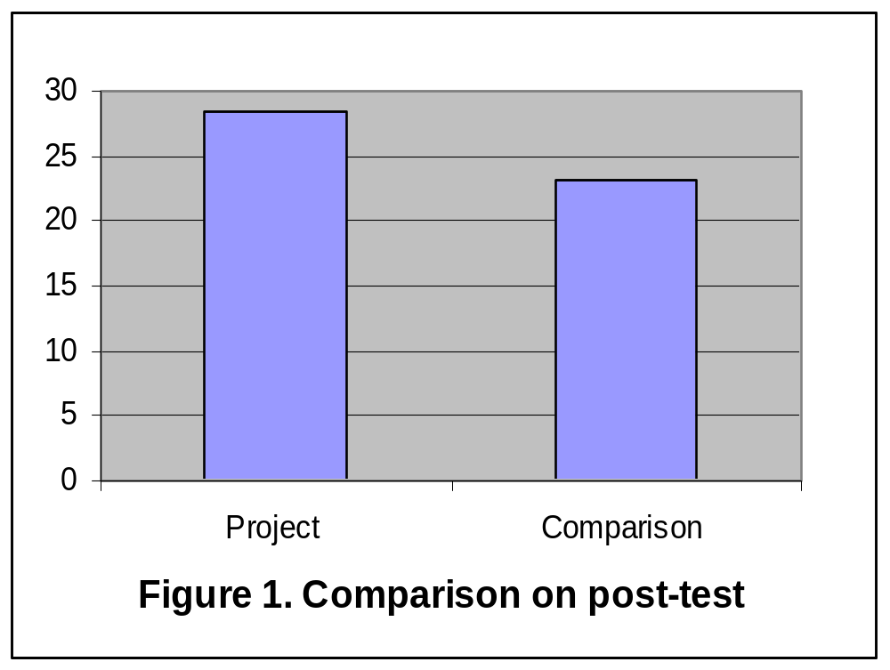
Phân tích dữ liệu và kết quả
Trong trường hợp này, các kết quả so sánh được thể hiện gồm: giá trị trung bình, độ lệch chuẩn và giá trị p của phép kiểm chứng t-test.
Nhóm thực nghiệm
Nhóm đối chứng
Hình 1: So sánh kết quả điểm trung bình bài kiểm tra sau tác động

Slide 118
Bàn luận
  Nghiên cứu có đạt được mục tiêu đề ra không? Các kết quả có thống nhất với nghiên cứu trong DH/QLGD trước đó hay không?
  Việc ứng dụng các kết quả nghiên cứu trong DH/QLGD và khả năng tiếp tục/ điều chỉnh/ kéo dài/ mở rộng.
  Có thể nêu ra các hạn chế của nghiên cứu nhằm giúp người khác lưu ý về điều kiện thực hiện nghiên cứu.

Slide 119
Kết luận và khuyến nghị
Kết luận:
  Sử dụng từ 1 đến 2 câu để tóm tắt câu trả lời cho mỗi vấn đề nghiên cứu.
  Nhấn mạnh lại các điểm chính của nghiên cứu.
Khuyến nghị:
  Gợi ý cách điều chỉnh tác động, đối tượng tham gia nghiên cứu, cách thu thập dữ liệu, hoặc cách áp dụng nghiên cứu trong các lĩnh vực khác…

Slide 120
Tài liệu tham khảo
  Trích dẫn theo thứ tự bảng chữ cái lần lượt tên tác giả, các bài viết và nghiên cứu được đề cập ở phần trước, đặc biệt là trong phần giới thiệu.

Slide 121
Phụ lục
Các tài liệu minh chứng cho quá trình NC và kết quả của đề tài: bảng hỏi, câu hỏi kiểm tra, giáo án, tài liệu, báo cáo, băng hình, đĩa hình, sản phẩm mẫu của người NC và đối tượng nghiên cứu, các số liệu thống kê chi tiết...

Slide 122
4. Ngôn ngữ và trình bày báo cáo
  Sử dụng ngôn ngữ đơn giản, tránh diễn đạt phức tạp hoặc các từ chuyên môn không cần thiết.
  Sử dụng các bảng, biểu đồ đơn giản, có chú giải rõ ràng
  Sử dụng thống nhất cách trích dẫn cho toàn bộ văn bản.

Slide 123
Một số lỗi thường gặp trong các báo cáo
  Giới thiệu: Vấn đề nghiên cứu không được trình bày hoặc diễn đạt rõ ràng. Người đọc phải cố gắng suy đoán để tìm ra vấn đề nghiên cứu.
  Phương pháp: Thiết kế nghiên cứu không đo các dữ liệu để trả lời cho các vấn đề nghiên cứu.
  Bàn luận: Phần bàn luận không tập trung vào các vấn đề nghiên cứu.

Slide 124
Một số lỗi thường gặp trong các báo cáo
  Kết luận:
    - Không tóm tắt các kết quả trả lời cho vấn đề nghiên cứu.
    - Người nghiên cứu bàn về một vấn đề mới.
    - Các khuyến nghị nêu ra không dựa trên các kết quả nghiên cứu.

Slide 125
Hình thức trình bày báo cáo
  Trang bìa
  Trang 1
Tên đề tài
Tên tác giả và Tổ chức
Mục lục

Slide 126
Hình thức trình bày báo cáo của nckhspud
Các trang tiếp theo
Tóm tắt Giới thiệu Phương pháp Khách thể nghiên cứu Thiết kế nghiên cứu Quy trình nghiên cứu Đo lường và thu thập dữ liệu Phân tích dữ liệu và bàn luận kết quả Kết luận và khuyến nghị Tài liệu tham khảo Phụ lục

Slide 127
Bản chất của
Nghiên cứu khoa học
Tư tưởng chủ đạo: Hình thành & Chứng minh “Luận điểm Khoa học”

Slide 128
Trình tự chung
BƯỚC I | LỰA CHỌN ĐỀ TÀI KHOA HỌC
BƯỚC II | HÌNH THÀNH LUẬN ĐIỂM KHOA HỌC
BƯỚC III | CHỨNG MINH LUẬN ĐIỂM KHOA HỌC
BƯỚC IV | TRÌNH BÀY LUẬN ĐIỂM KHOA HỌC

Slide 129
Điều lưu ý trong nghiên cứu
Luận điểm khoa học
= Giả thuyết được chứng minh
= Linh hồn của công trình khoa học

Slide 130
Điều lưu ý trong nghiên cứu
Luận điểm khoa học
= Giả thuyết được chứng minh
= Linh hồn của công trình khoa học

Slide 131
Đề cương nghiên cứu
Tên đề tài
.
.
Mục tiêu nghiên cứu (Tôi sẽ làm gì?)
.
.
Câu hỏi (Vấn đề) nghiên cứu (Tôi cần trả lờI câu hỏi nào trong nghiên cứu)
Giả thuyết khoa học (Luận điểm của tôi ra sao?)
Phương pháp chứng minh luận điểm Tôi chứng minh luận điểm của tôi bằng cách nào?)
.

Slide 132
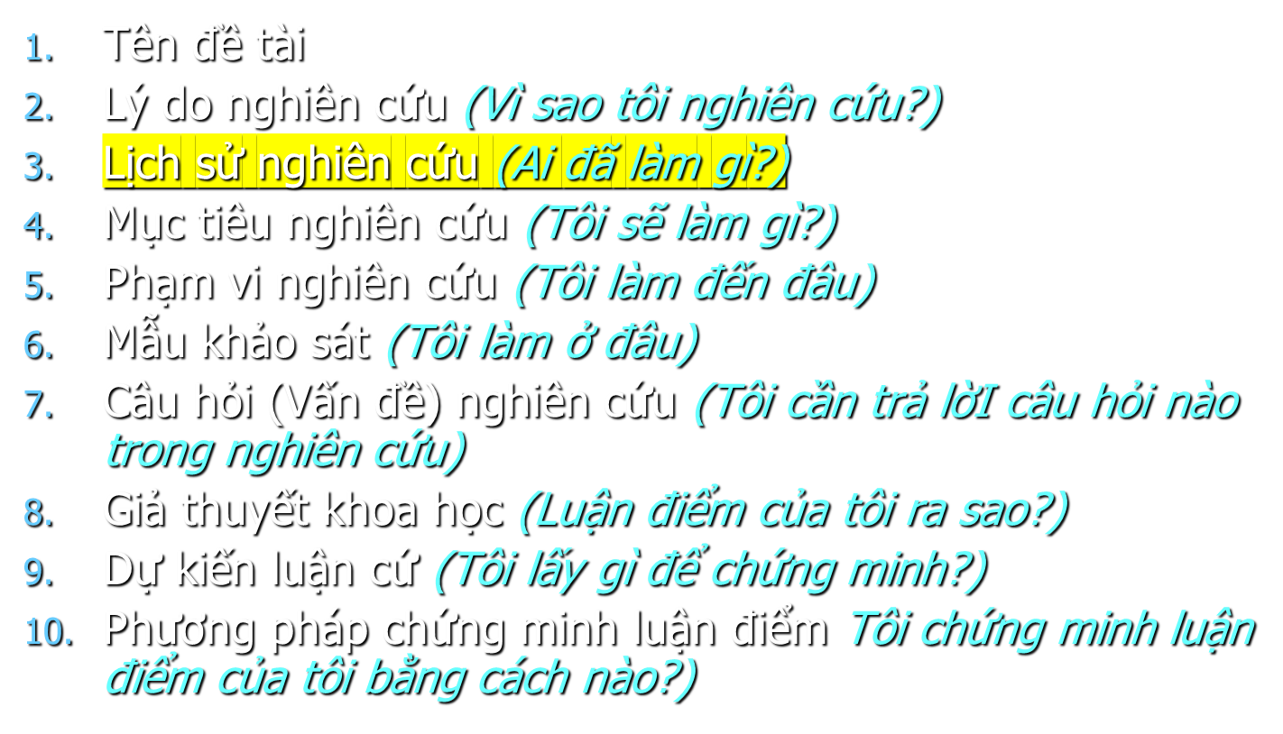
Đề cương nghiên cứu (chung)

Slide 133
Cấu trúc báo cáo khoa học
DÀN BÀI | CÁC MÔĐUN | LOGIC
PHẦN I | Lý do nghiên cứu
 | Lịch sử nghiên cứu
 | Mục tiêu nghiên cứu
 | Phạm vi nghiên cứu
 | Mẫu khảo sát
 | Vấn đề khoa học | Câu hỏi
 | Luận điểm khoa học | Luận điểm
 | Phương pháp chứng minh | Phương pháp
PHẦN II | Cơ sở lý luận / Biện luận | Luận cứ lý thuyết
PHẦN III | Luận cứ thực tế / Biện luận | Luận cứ thực tế
PHẦN IV | Kết luận/Khuyến nghị

Slide 134
Thuyết trình khoa học (1)
Bố cục:
Nội quan
  Tôi hình dung sự vật (giả thuyết) như sau ...
Ngoại quan
  Kết quả quan sát / phỏng vấn / điều tra/ trắc nghiệm / thử nghiệm / thực nghiệm /.../ như sau ....
Nội quan
  Tôi kết luận như sau ...

Slide 135
Ngôn ngữ khoa học
Văn phong-Ngôn ngữ logic:
  Thường dùng thể bị động
  Phán đoán hiện thực
Ngôn ngữ toán học-Liên hệ toán học:
  Số liệu độc lập/Bảng số liệu
  Biểu đồ/Đồ thị
Sơ đồ-Liên hệ sơ đồ
Hình vẽ-Mô hình đẳng cấu
Ảnh

Slide 136
Trích dẫn khoa học (1)
Ý nghĩa của trích dẫn khoa học:
Ý nghĩa khoa học
Ý nghĩa trách nhiệm
Ý nghĩa pháp lý
Ý nghĩa đạo đức

Slide 137
Trích dẫn khoa học (3)
Một số mẫu viết trích dẫn:
Bernal J.: The Social Functions of Science, Roudlege, London, 1939, p. 29.
Bernal J. (1939), The Social Functions of Science, Roudlege, London, p. 29.

Slide 138
Thuyết trình khoa học (2)
  Kỹ thuật thuyết trình:
Phải làm chủ thời gian
Chia nội dung thành các ý nhỏ
Chẳng hạn:
  Chia bản trình bày thành 10 ý
  Mỗi ý bình quân được trình bày 1-2 phút trong tổng 20 phút quy định cho một báo cáo

Slide 139
Thuyết trình khoa học (3)
Không trình bày theo chương mục
Trình bày theo cấu trúc logic

Slide 140
Đề cương thuyết trình (25-30 slides)
Tên đề tài 1 slide
Lịch sử nghiên cứu 1-2
Lý do nghiên cứu 1
Mục tiêu nghiên cứu 1
Phạm vi nghiên cứu 1-2
Mẫu khảo sát 1-2
Vấn đề (Câu hỏi) nghiên cứu 1
Luận điểm (Giả thuyết) khoa học 1-3
Phương pháp chứng minh luận điểm 1
Kết quả nghiên cứu: 10-15
  Luận cứ lý thuyết
  Luận cứ thực tế (Khảo sát/Phỏng vấn/Điều tra/Thực nghiệm)

Slide 141
Luận cứ lý thuyết
Các khái niệm 1 - 2 slides
Các liên hệ 1 - 2 slides
Các phạm trù 
 Các lý thuyết
khoa học khác
có có liên quan 1 - 2 slides

Slide 142
Luận cứ thực tế
Kết quả nghiên cứu tài liệu 1-2 slides
Kết quả quan sát 1-2 slides
Kết quả phỏng vấn 1-2 slides
Kết quả hội thảo 1-2 slides
Kết quả điều tra 1-2 slides
Kết quả trắc nghiệm/thử nghiệm 1-2 slides
Kết quả thực nghiệm 1-2 slides

Slide 143
Thiết kế một slide ?
Các kiểu thiết kế slide phổ biến:
Đánh máy các trang chữ … chiếu lên để đọc
Giới thiệu một dàn ý
Trình bày một tư tưởng
Một slide = Phải trình bày một tư tưởng

Slide 144
Chiếu một trang chữ (1)
Cần có cơ chế và đẩy mạnh việc tư vấn và phản biện chính sách khoa học, giáo dục. Tăng cường vai trò của các trường đại học, viện nghiên cứu trong đánh giá, phản biện chính sách nói chung và chính sách khoa học, giáo dục nói riêng

Slide 145
Cấu trúc logic của bản thuyết trình
1. Luận điểm:  nguyên lý chung
Mọi người trình bày nội dung như nhau
2. Luận cứ:  kỹ thuật & logic
Quyết định tính phong phú của thuyết trình
3. Phương pháp:  nghệ thuật & logic
Quyết định tính hấp dẫn của thuyết trình

Slide 146
3 Phương pháp thuyết trình
DIỄN DỊCH | từ cái chung → đến riêng
QUY NẠP | từ cái riêng → đến chung
LOẠI SUY | từ cái riêng → đến riêng

Slide 147
H Ế T


Slide 148
CẢM ƠN QUÝ ĐỒNG NGHIỆP ĐÃ LẮNG NGHE!

